Slide 1




TRƯỜNG MẦM NON HOA SEN
PHÁT TRIỂN THẨM MĨ
Đề tài: Trang trí bưu thiếp chào mừng ngày 20/11
Lứa tuổi: Mẫu giáo lớn (5-6 tuổi)
Giáo viên: Nguyễn Thị Quỳnh

Slide 2
DẠY HỌC THEO CHỦ ĐỀ STEM CHỦ ĐỀ: TRANG TRÍ BƯU THIẾP CHÀO MỪNG 20/11
Khởi động

Slide 3
Thứ hai ngày 31 /10/2022 DẠY HỌC THEO CHỦ ĐỀ STEM CHỦ ĐỀ: TRANG TRÍ BƯU THIẾP CHÀO MỪNG 20/11
2. Khám phá

Slide 4


Slide 5
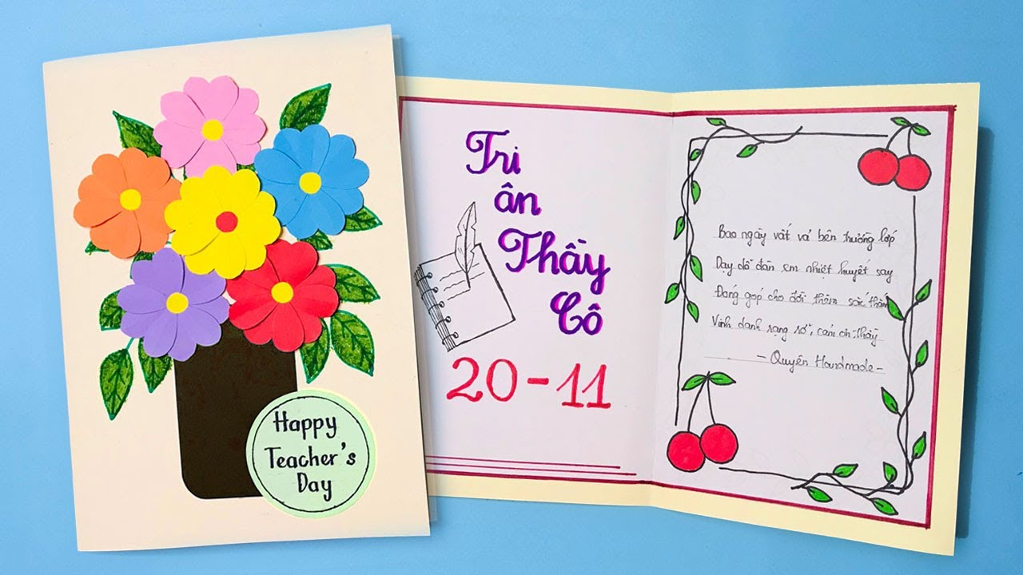
3. Kết nối đề xuất ý tưởng

Slide 6
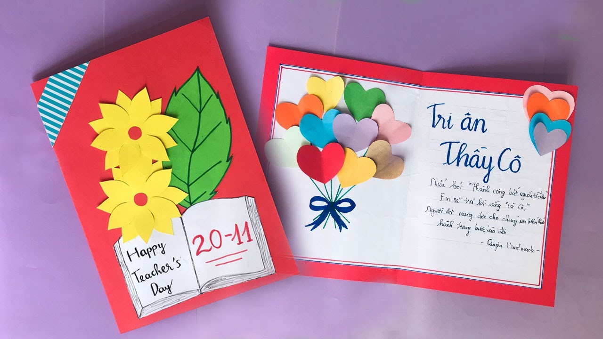

Slide 7
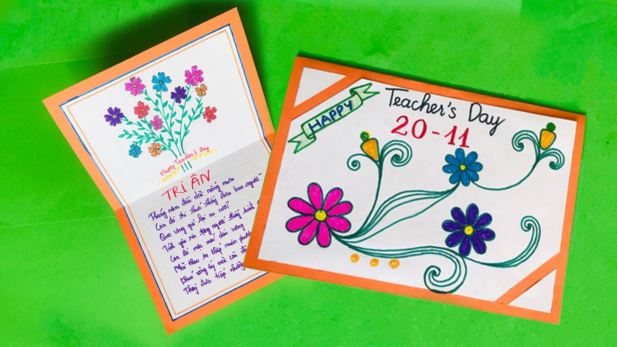

Slide 8
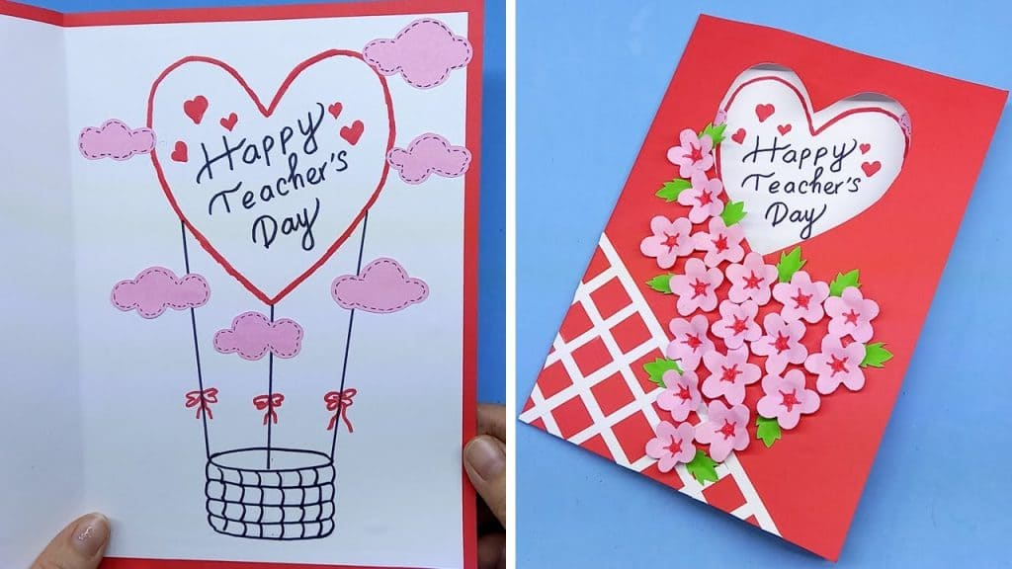

Slide 9
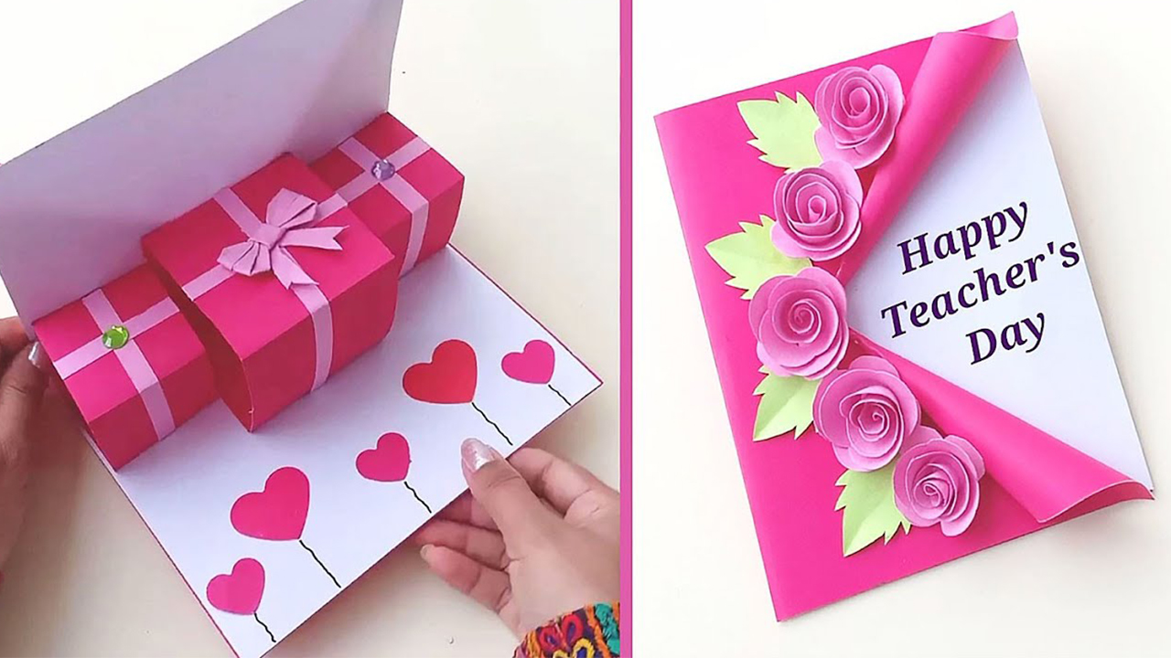

Slide 10
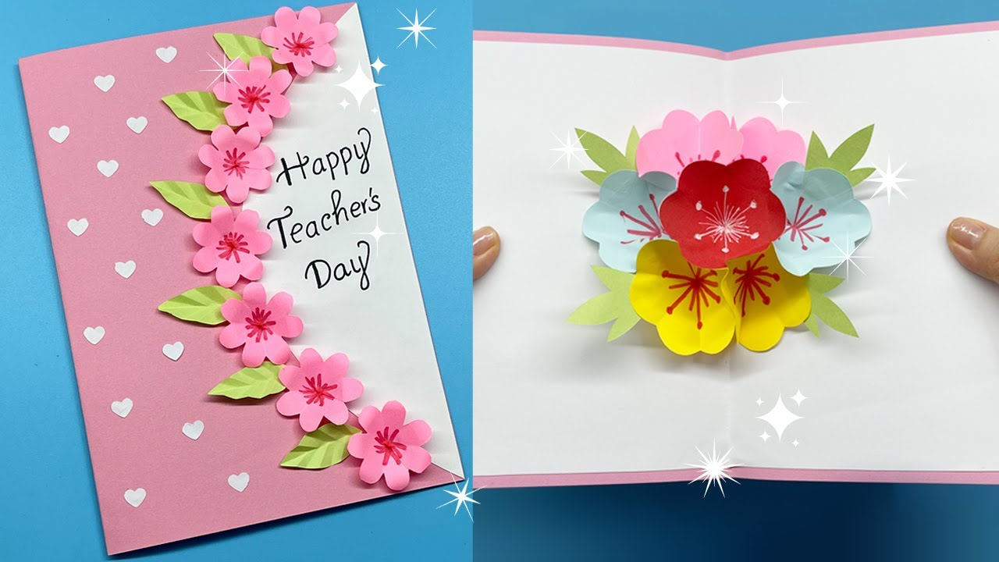

Slide 11
4. Thiết kế thi công ý tưởng

Slide 12
5.Báo cáo, chia sẻ kết quả

Slide 13

CẢM ƠN THẦY CÔ ĐÃ LẮNG NGHE !

